Slide 1
[2턴 미니게임]
단체사진 포즈 취하기

Slide 2
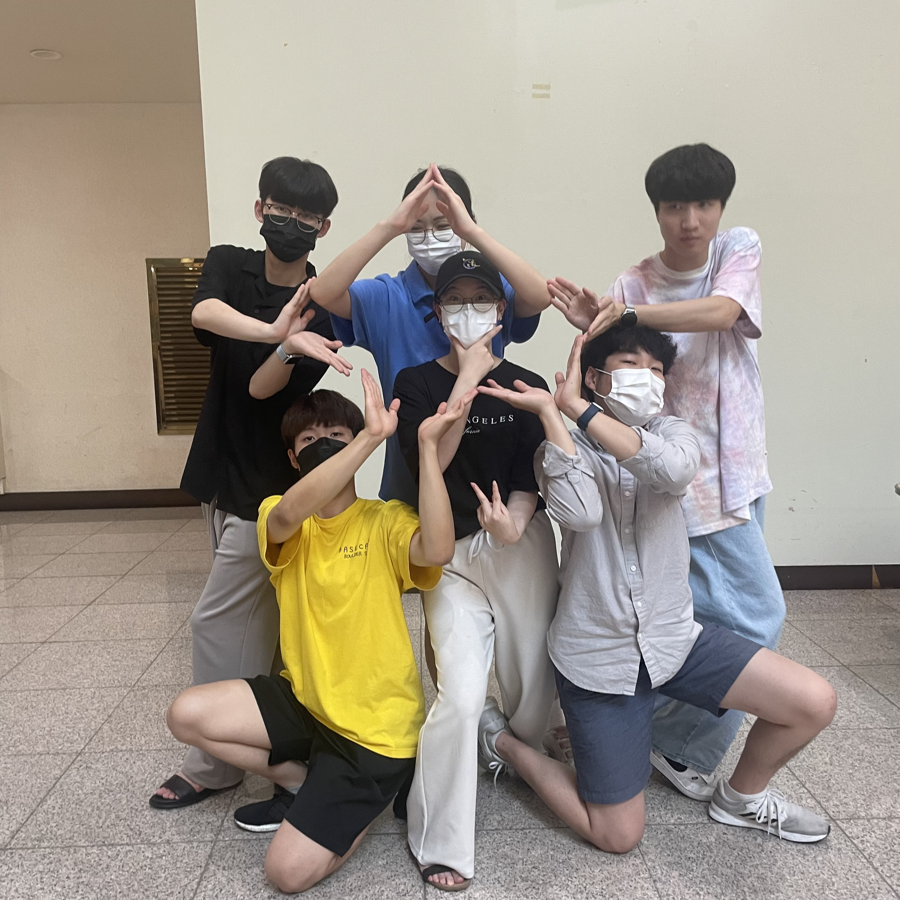
1.

Slide 3
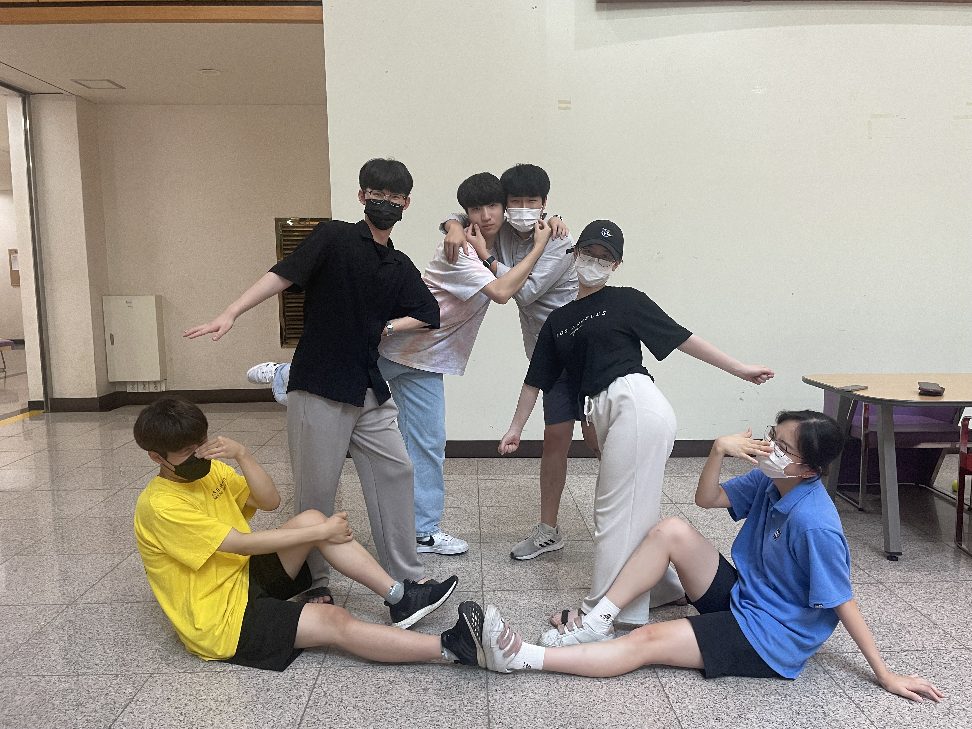
2.

Slide 4
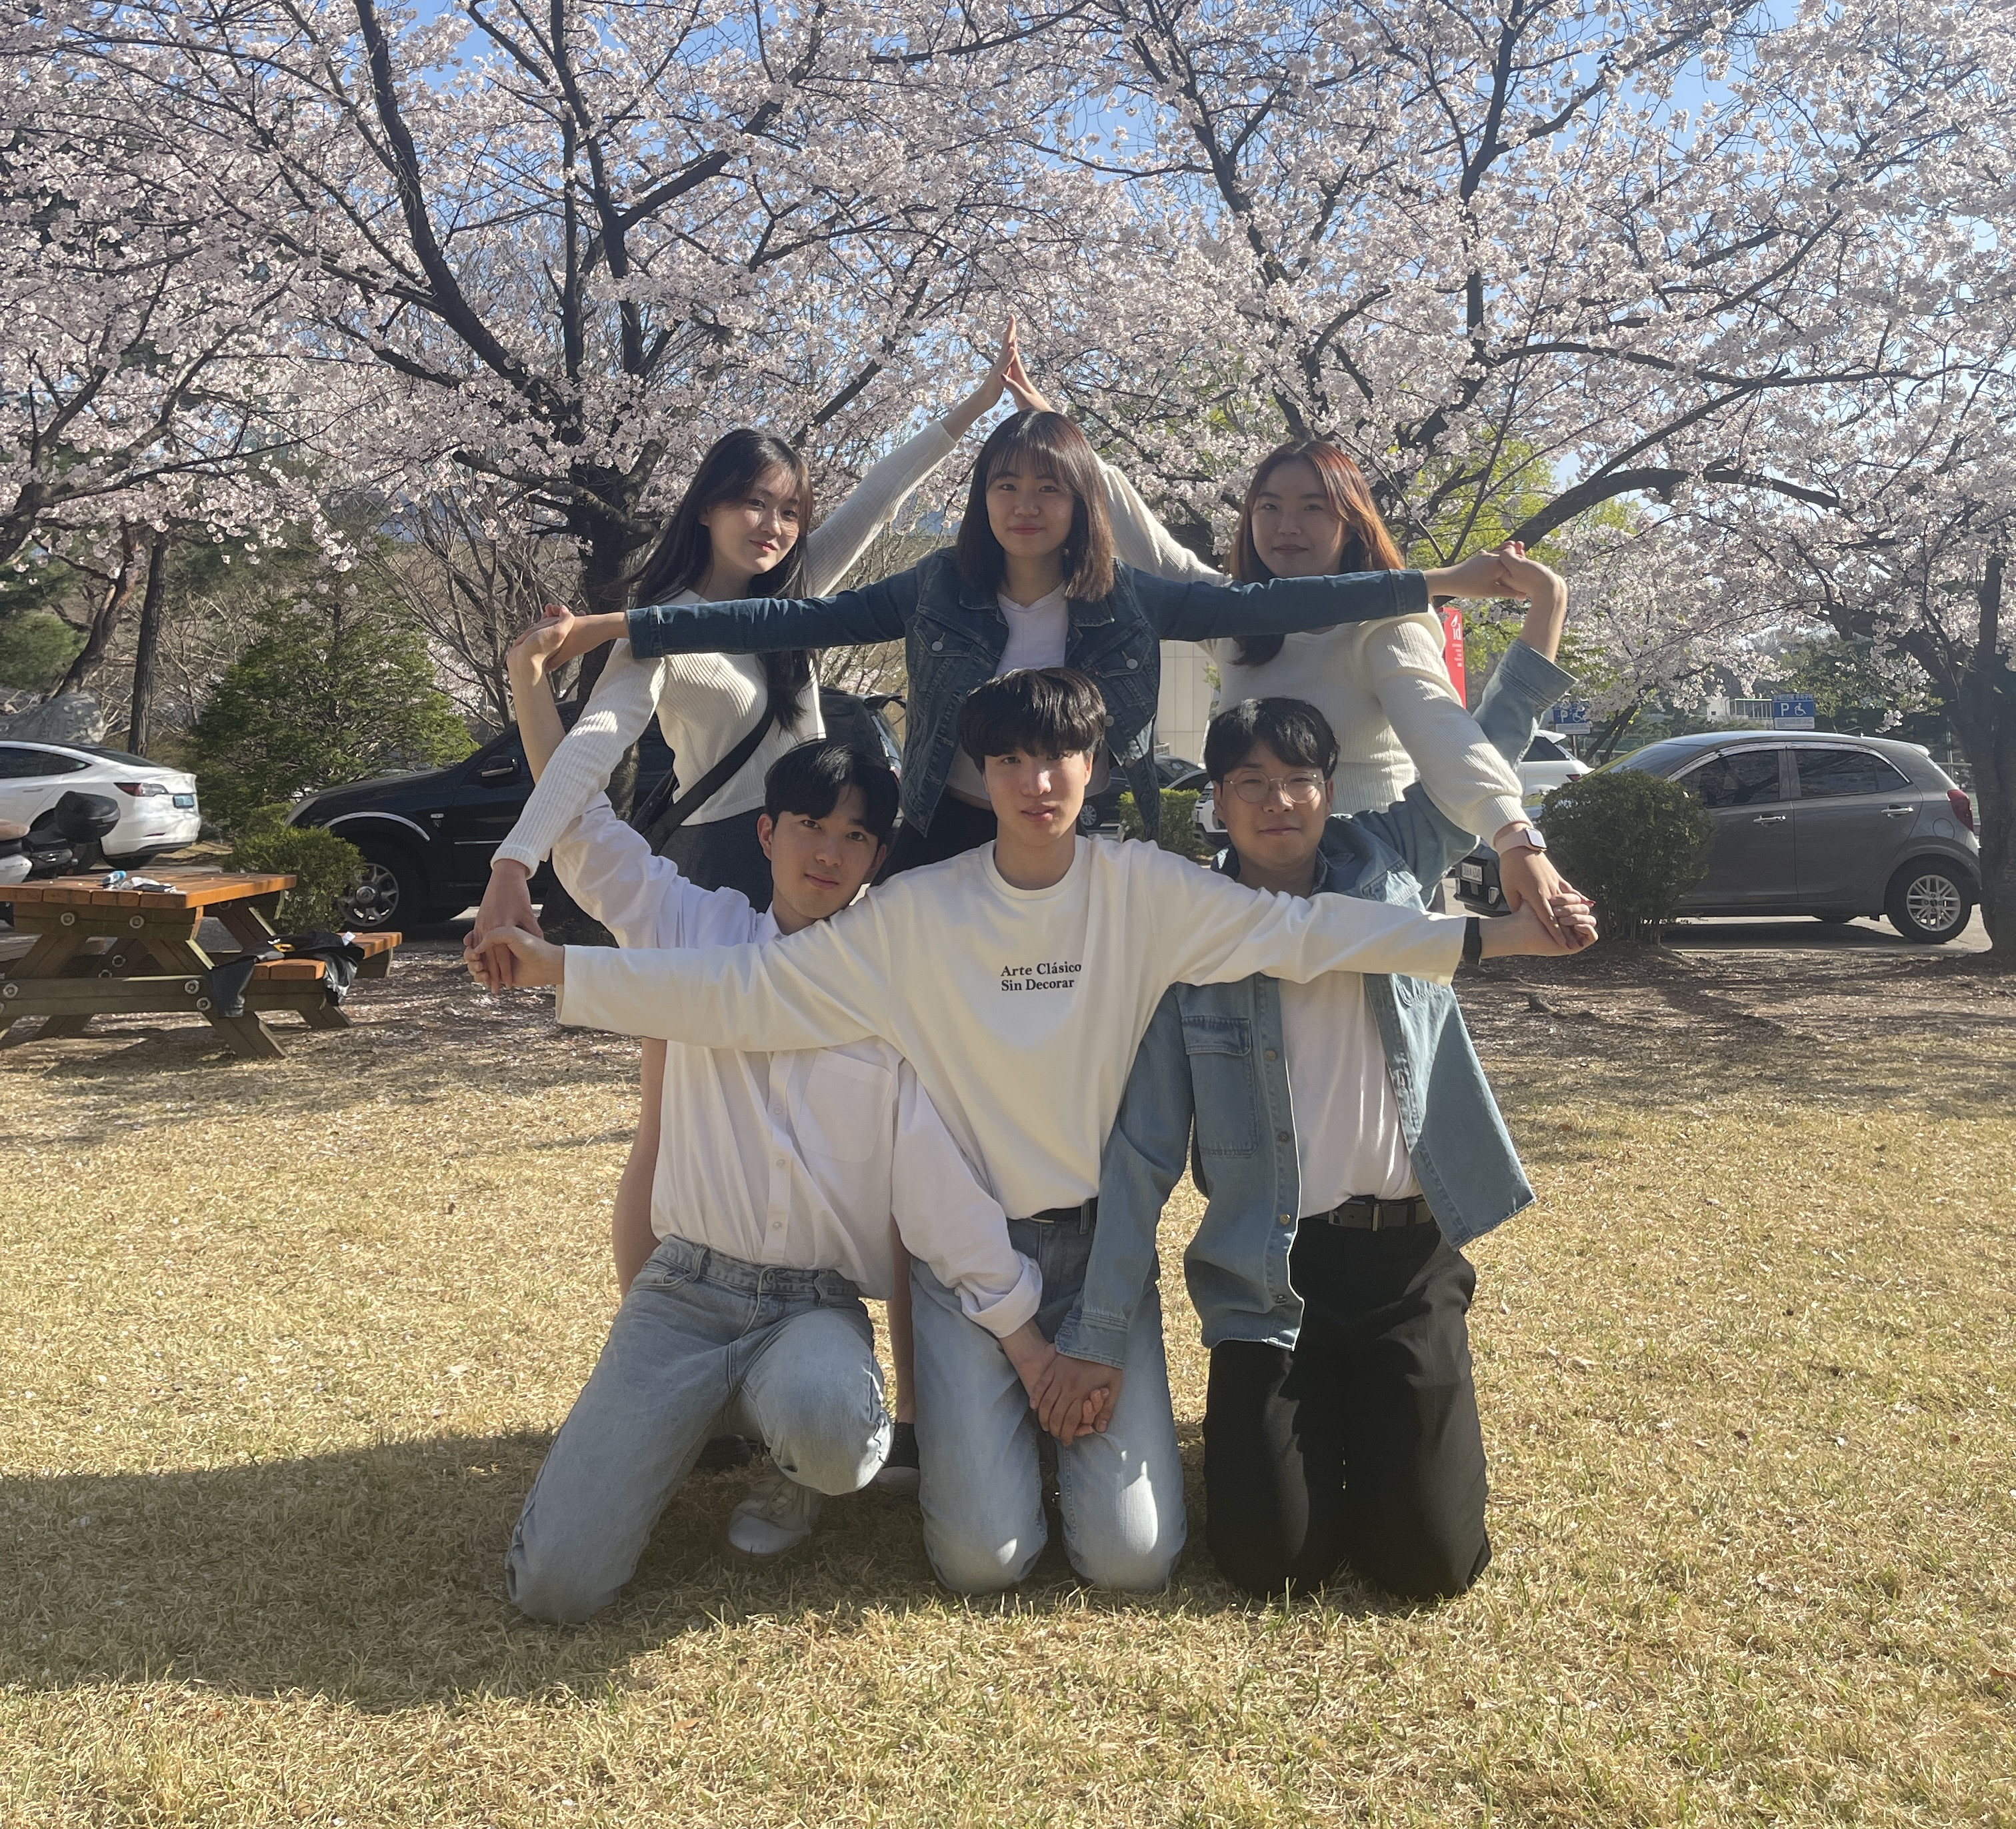
3.

Slide 5
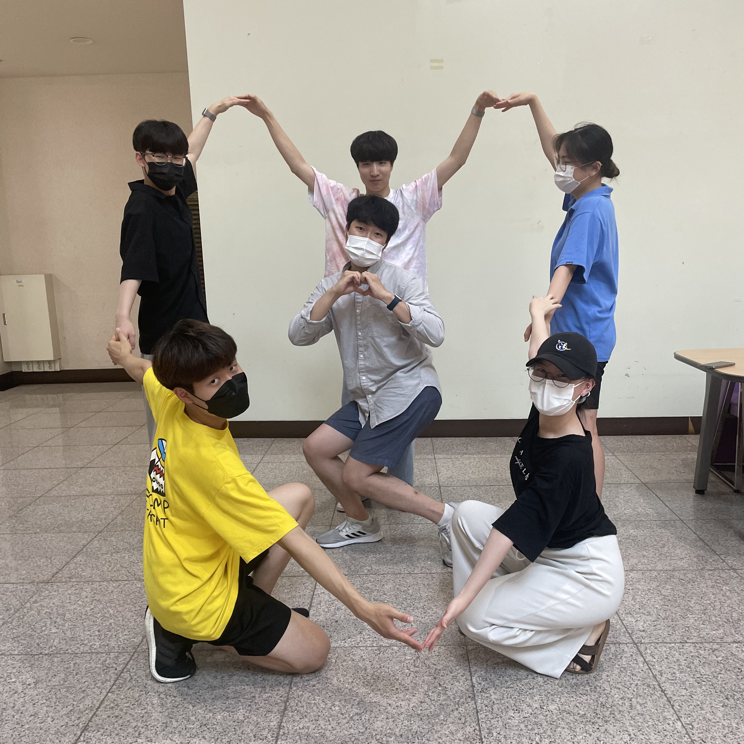
4.

Slide 6
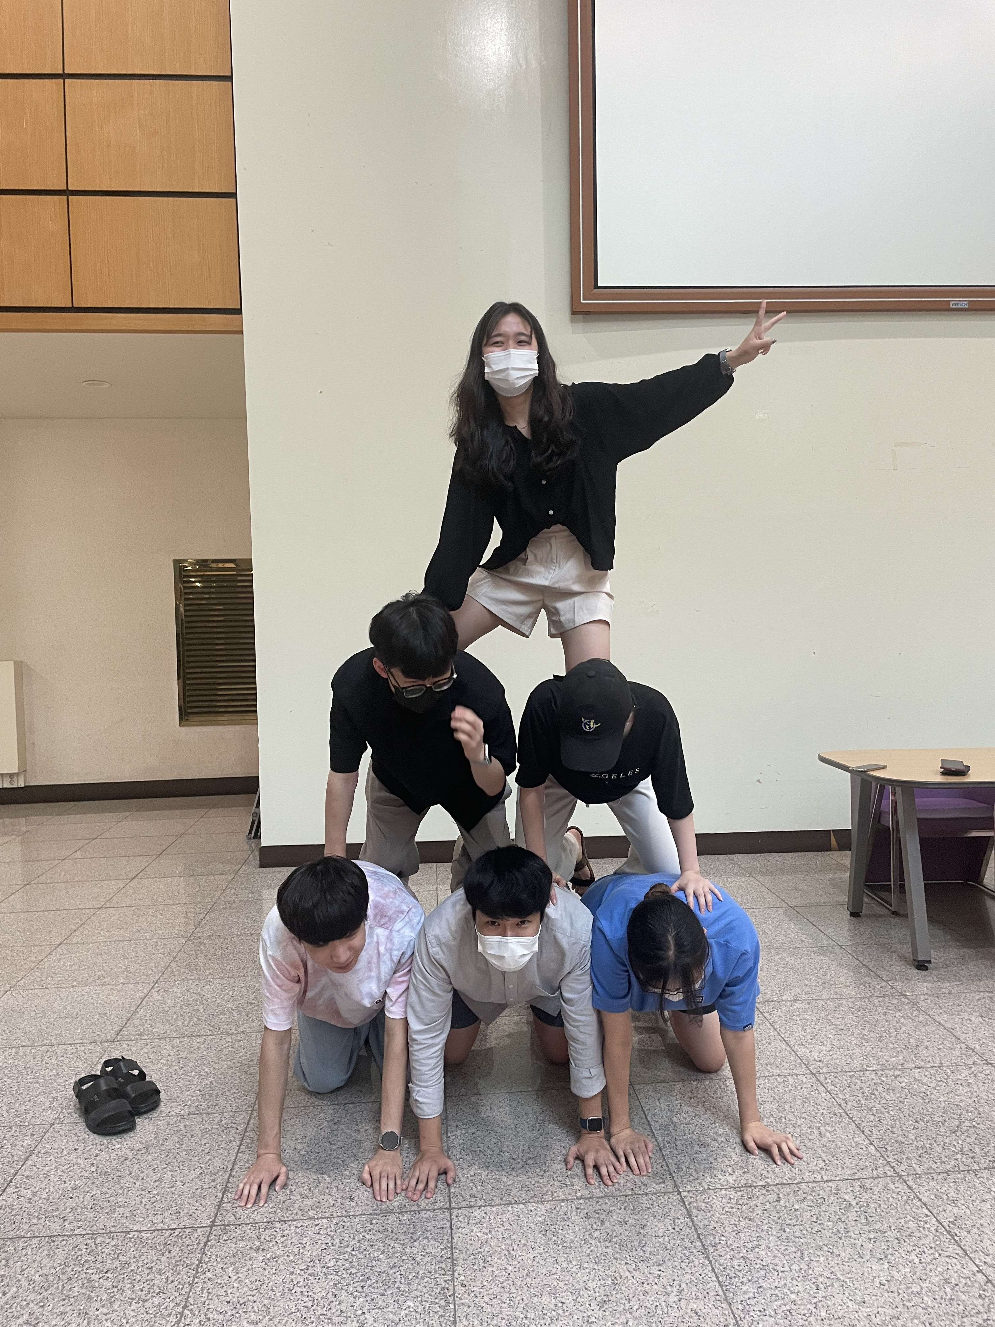
5.

Slide 7
[6턴 미니게임]
초성 연상 퀴즈

Slide 8
ㅅㅂ

Slide 9
ㅇㅇ

Slide 10
ㄷㅈ

Slide 11
ㅅㅅ

Slide 12
ㅁㅈ

Slide 13
ㅇㅈ

Slide 14
ㅅㅇ

Slide 15
ㅁㄱ

Slide 16
ㅅㄱ

Slide 17
ㅇㅎ

